Slide 1
Territorio e Società 225 Le Corso di Studio LE08 Lettere moderne
Ppt 29
a.a. 2022-2023

Slide 2
Nella puntata precedente:
Globalizzazione odierna
Cultura di massa
Omogeneizzazione / Omologazione
Polarizzazione
Glocalizzazione (terza via)
Mercificazione della cultura
Invenzione del patrimonio culturale mondiale
Siti unesco
Unesco in Italia e in FVG

Slide 3
I saperi locali
Cultura popolare come parte della cultura tradizionale propria delle classi subalterne non ancora trasformata in cultura di massa, in opposizione alla cultura »egemonica» propria delle classi dominanti.
Oggi cultura locale vs. cultura globalizzata
Sapere locale come conoscenza collettiva di una comunità, che deriva dalle attività e dalle esperienze quotidiane di ciascuno dei suoi membri con il capitale (milieu) sociale in cui è inserito

Slide 4
Dal sapere locale allo sviluppo sostenibile
Caratteristiche del sapere locale:
Tramandato oralmente
Dinamico e in continua evoluzione
Non è unico e monolitico, ma diversificato (non UN sapere, ma MOLTI saperi)
Dal sapere locali allo sviluppo sostenibile, ovvero il modello secondo cui l’uso e la gestione delle risorse necessarie per soddisfare i bisogni economici e sociali devono essere tali da non compromettere la possibilità per le generazioni future di fare lo stesso
Architettura locale/tradizionale

Slide 5
Crescita vs. sviluppo
La crescita economica è un concetto che indica l'aumento del livello effettivo di produzione di una nazione sulla base della crescita delle risorse e/o del loro uso
Lo sviluppo economico è un concetto che riguarda il miglioramento del tenore di vita di un individuo o un gruppo di persone
Sviluppo: insieme dei processi che determinano cambiamenti positivi nel benessere economico, nella sua distribuzione tra le classi sociali e nella qualità della vita degli abitanti e dei lavoratori

Slide 6
Geografia dello sviluppo
Sviluppo come completamento
Sviluppo come crescita lungo un percorso preciso
Sviluppo ha un limite ed è molto diversificato sulla Terra
Geografia studia i sistemi territoriali diversificati a seguito di un processo di sviluppo delle rispettive società in relazione ai rispettivi ambienti materiali (quindi diversità culturali)

Slide 7
Geografia dello sviluppo
Due possibili approcci:
Ogni sistema socio-culturale ha un suo percorso di sviluppo diverso dagli altri
→ Diversità / complessità
Esiste un unico sviluppo, quello oggi dominante di impronta occidentale, cui tutti devono adeguarsi, rinunciando alle proprie specificità
anomalie / scostamenti/ ritardi rispetto un percorso obbligato/ semplificazione
Gerarchia globale
Paesi sviluppati vs. Paesi sottosviluppati
o Primo vs. Terzo mondo / Nord del Mondo vs. Sud del mondo
Rispetto diversità → riconoscimento e tutela della varietà culturale e ambientale

Slide 8
Geografia dello sviluppo
Confronto con la complessità.
I geografi studiano le differenze di sviluppo da un luogo o da una regione all’altra e le conseguenze sociali dello sviluppo
al fine di un miglioramento delle condizioni economiche, sociali e ambientali di una società.
uso e gestione di risorse finanziarie/umane e naturali
Come si misura lo sviluppo?
Quali i modelli e le relative teorie?

Slide 9
Geografia dello sviluppo
Questioni di linguaggio:
Primo terzo mondo vs nord e sud del mondo
Cioè ordine gerarchico vs. complessità

Slide 10
Geografia dello sviluppo
L’obiettivo è il raggiungimento collettivo di migliori condizioni di vita (economiche, sociali, ambientali) avendo presente le conseguenze delle varie scelte
Differenti scuole di pensiero
Sviluppo convenzionale vs. sviluppo sostenibile
S. Convenzionale: privilegia la crescita economica, in particolare nel breve periodo
S. Sostenibile: primato alla crescita economica e sociale senza compromettere le diversità culturali, le risorse naturali e le condizioni dell’ambiente in favore di un’eredità per le generazioni future(a lungo termine)

Slide 11
Geografia dello sviluppo
Si usano indicatori e indici
Indicatori:
Economico
Socio – demografico
Ambientali
Indici:
Combinazione di più indicatori
Indici usati a livello nazionale e internazionale
Indicatori anche per aree ridotte

Slide 12
Indicatori economici
Prodotto interno lordo (PIL): valore complessivo monetario dei beni e dei servizi prodotti in un paese in un anno (PIL procapite= produzione media per persona)
Mostra le entrate ufficiali (non economi informale); offre una rappresentazione non differenziata; non considera i costi sociali e ambientali associati alle attività produttive)

Slide 13
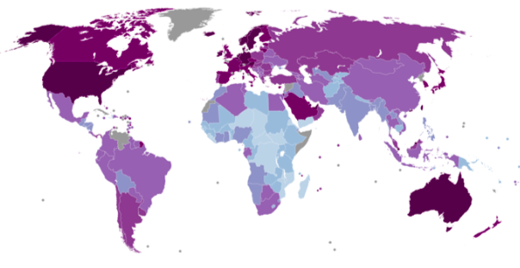
Pil 2020 pro capite (in migliaia di dollari)

Slide 14
Indicatori economici
Tasso di povertà: numero di persone povere sul totale della popolazione
Povertà assoluta: esclusione da bisogni umani fondamentali (acqua potabile, nutrizione, sanità, scuola, vestiario e riparo) 2016: 760 milioni persone (Italia, 1,7 milioni di famiglie, 5 milioni persone))
Povertà relativa: mancanza di un livello socialmente accettabile di risorse o di reddito rispetto ad altri all’interno di una determinata società

Slide 15
Povertà nel mondo

Slide 16
Povertà in Italia – 2016

Slide 17
Italia: incidenza di povertà assoluta individuale (% di persone che vivono in famiglie in povertà assoluta sui residenti).
Fonte: https://italiaindati.com/poverta-assoluta-e-relativa-in-italia/

Slide 18
Italia: % di persone che vivono in famiglie in povertà relativa sui residenti
Fonte: https://italiaindati.com/poverta-assoluta-e-relativa-in-italia/

Slide 19
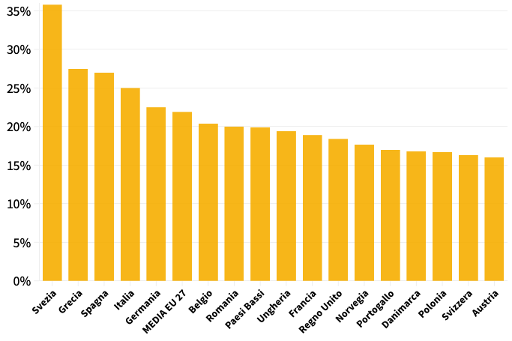
percentuali di residenti in povertà assoluta e a rischio di esclusione sociale (2020)
Fonte: https://italiaindati.com/poverta-assoluta-e-relativa-in-italia/

Slide 20
Indicatori socio demografici
Analizzano lo stato sociale della popolazione
Diffusione malattie
Alfabetizzazione
Nutrizione
Aspettativa di vita
Tasso di mortalità infantile
Tra loro spesso interconnessi

Slide 21
Indicatori ambientali
Introduzione recente (Conferenza di Rio 1992) a seguito della preoccupazione per l’impatto di problemi ambientali (inquinamento e biodiversità).
Sviluppo di una serie di indicatori, molto ampia: agenda 21 (→XXI secolo)
https://www.un.org/esa/dsd/agenda21/res_agenda21_00.shtml

Slide 22
Temi dell’Agenda 21 1.

Slide 23
Temi dell’Agenda 21 2

Slide 24
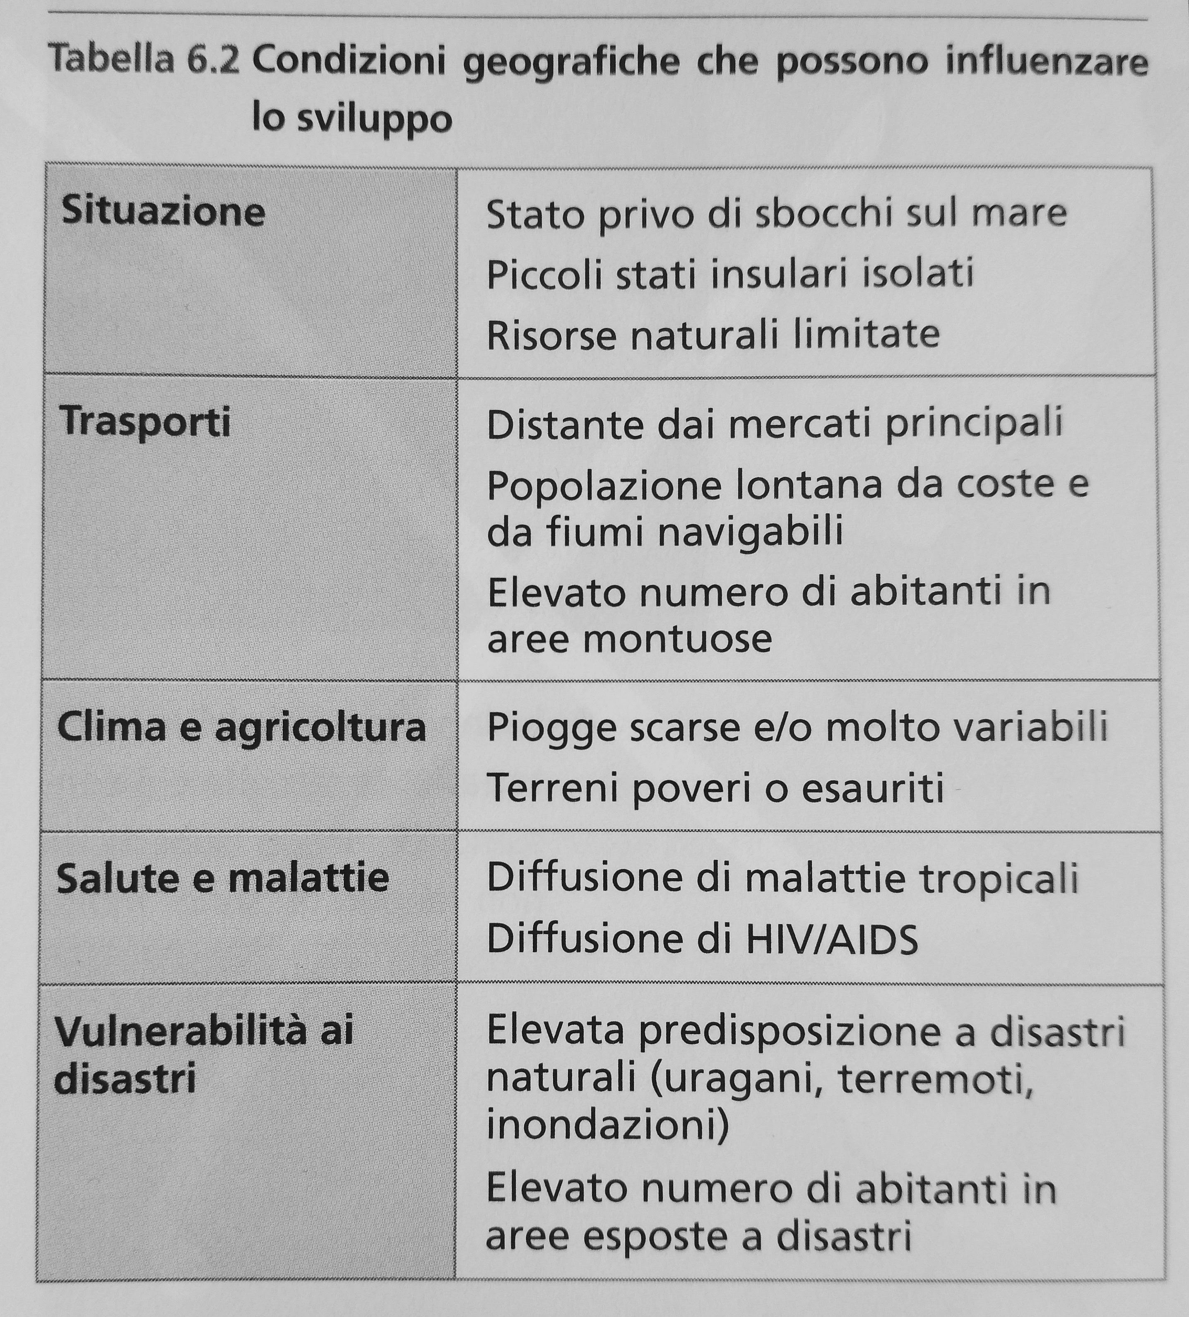
Indicatori ambientali geografici
Le differenze di sviluppo sono il risultato di condizioni diverse e interconnese, che comprendo anche condizioni geografiche, oltre a quelle economico-strutturali. Si parla al riguardo di «dotazione geografica del paese»
Però anche le condizioni istituzionali hanno peso

Slide 25
Indice di sviluppo umano
Human Development Index (HDI)
Adottato nel 1990 dal programma di sviluppo delle Nazioni Unite (UNDP) per individuare la combinazioni minima di indicatori, utile per discutere il livello di sviluppo. Non considera il PIL (perché PIL= crescita)
Misura
Speranza di vita /Tasso di scolarizzazione fra adulti /Tasso lordo di partecipazione scolastica
Cioè sono prese in considerazione: la possibilità di condurre una vita lunga e sana, misurata attraverso la speranza di vita alla nascita; il livello di istruzione, misurato attraverso la media degli anni trascorsi a scuola dagli adulti e la media attesa degli anni da trascorrere a scuola per i bambini che si iscrivono alla scuola primaria; avere uno standard di vita decente, misurato attraverso il Pil pro capite medio.

Slide 26
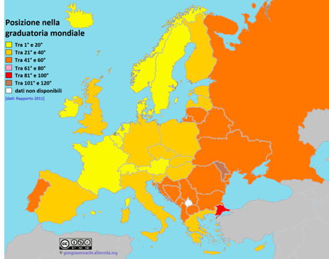
Indice di sviluppo umano - mondo europa

Slide 27
Indice di sviluppo umano - Italia

Slide 28
Sviluppo e disuguaglianza del reddito
Distribuzione del reddito: il modo in cui il reddito è diviso fra differenti gruppi o individui
Disuguaglianza del reddito: il rapporto fra redditi dei più ricchi e redditi dei più poveri
Differenziare i dati a diversa scala, per evitare generalizzazioni
Distribuzione è ineguale
A livello globale la disuguaglianza è molto alta: nel 2000 il 20% più ricco della popolazione deteneva il 74% del reddito mondiale; il 20% più povero l’1,5%.
Nel 2011 l’1% della popolazione mondiale controlla il 39% della ricchezza totale

Slide 29
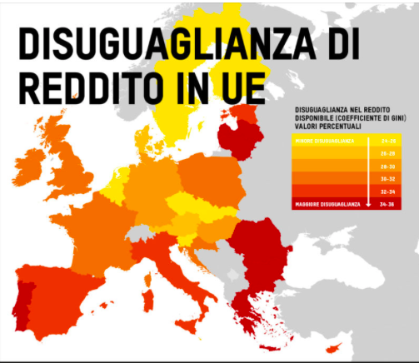
Disuguaglianza reddito

Slide 30
Divario fra ricchi e poveri

Slide 31
Distribuzione della ricchezza fra Stati

Slide 32
Coefficiente di Gini. distribuzione del reddito all’interno della società
Misura le differenze che sussistono tra i redditi percepiti
Espresso in cifre.
Questo numero può avere valori compresi tra 0% e 100%.
Più è basso, più ci si avvicina a una situazione di perfetta uguaglianza in cui tutte le persone hanno il medesimo reddito. Più è alto invece più i redditi sono concentrati in un piccolo gruppo di persone. Più è alto il valore, maggiore è la concentrazione dei redditi in un gruppo ristretto di persone. Se l’indice è pari a 100% significa che un’unica persona possiede tutto il reddito del gruppo considerato.
L’indice può essere applicato ai redditi lordi, al netto dell’imposta o all’imposta stessa.
Può essere utilizzato per calcolare altri indicatori per misurare le disuguaglianze e gli effetti di redistribuzione delle imposte.

Slide 33
Coefficiente di Gini – distribuzione del reddito all’interno della società

Slide 34
Coefficiente di gini in europa
Lo stato in cui l’indice di Gini è più alto è la Bulgaria (39,7%). Seguono Lettonia (35,7%), Lituania (35,4%) e Romania (34,3%).
I paesi caratterizzati dai valori minori sono Repubblica Ceca (24,8%), Belgio (24,1%) e Slovenia (23%).
In Italia, l’indice è pari al 32,9%

Slide 35
Coefficiente di gini italia 1993-2000
Fonte: https://www.researchgate.net/figure/Figura-3-COEFFICIENTE-DI-GINI-1993-2000-Le-figure-1-e-2-mostrano-la-distribuzione_fig2_227488231

Slide 36
Italia 2015-2017 sono compresi i fitti imputati , cioè sono considerati nel reddito la componente figurativa che deriva dalla proprietà della abitazione in cui si vive.
Fonte: https://www.truenumbers.it/disuguaglianza-italia/

